Slide 1
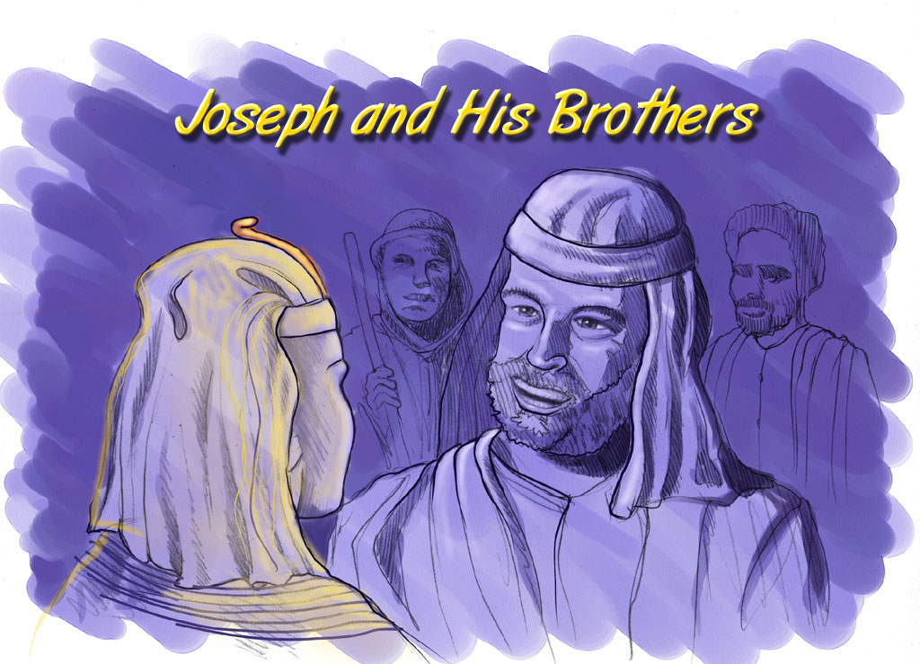
ปฐม. 42:7
อับราฮัม-โยเซฟ
โยเซฟ
โยเซฟ and ฮis บrotฮอีทด
ออกแบบโดย Dr. John Fryman, Texas, USA
สอนโดย Dr. Rick Griffith, Singapore Bible College
เอกสารแปลเป็นหลายภาษาสามารถดาวน์โหลดได้ฟรีที่ BibleStudyDownloads.org
คู่มือหน้าที่ 24-25
56
Notes:
Through a series of dramatic events -- told about in great detail in the latter chapters of Genesis – the brothers learn that their sibling, JOSEPH, is now the governor of Egypt

Slide 2
ปฐม. 11:26 ถึง 25:8
เวลาโดยประมาณ :
อับราฮัม-โยเซฟ ก่อนคศ 2000
ตัวเลขวันที่โดยประมาณทุกๆก่อนคศ 500
คู่มือหน้าที่ 19-24
01
1
Notes:
Now…let's begin a biblical timeline. Abraham's date on the timeline: about 2000 B.C. By the way, throughout our study…
//// …most dates will be presented in large, rounded groupings in 500 -year increments.
More precise dating is not needed in this particular study. All dates can be sharpened as your own interests direct.
2135-1960 BC Abraham's lifespan

Slide 3
7
"ตกอับ
ยอม
ส่ง
ผู้ช่วย"
สร้าง
อับราฮัม
อับราฮัม
อับราฮัม
โยเซฟ
อับราฮัม
โมเสส
โยชูวา
เอกเทศ
กษัตริย์
ทาส
คนแรก
ในสี่คน
เงียบ
พระเยซู
คู่มือหน้าที่ 19-24
02
Notes:
The memory tool, A JUDGE MUST JUDGE, brings to mind ABRAHAM…the FIRST OF THE FOUR GREAT PEOPLE...right after the CREATION file folder. Here is ABRAHAM'S folder in the Bible File line up.

Slide 4
ปฐม. 12:4
แผ่นดิน
ทม
6
ม(อ)
ฮ
การเดินทางของอับราฮัม
ทก
ค
มย
บ
ย
มน
ทต
อี
เริ่มต้นที่นี่...
อ
คบ
ภซ
อป
ทด
คู่มือหน้าที่ 19-24
03
1
Notes:
In Chapter 12 of Genesis, this "Quick Chronology" of Abraham's life] begins – at ancient Ur of the Chaldees – the "U" on your map of the Ancient Near East. That's the place in Scripture where the Author comes to a quick narrowing of the earlier Biblical perspective.
//// And its setting is in the rich Fertile Crescent of the Middle East,
The stage of this great drama stretches from the Euphrates Valley all the way over to the Mediterranean Sea…
and in between we find some very familiar place names.

Slide 5
แผนที่
10 สถานที่
ทม
6
4
ม(อ)
ฮ
อีรัก
อีหร่าน
คูเวต
ซาอูดิ อาราเบีย
ไซเรีย
อิสราเอล
ตุรกี
อียิปต์
ทก
ทะเลสาบกาลิลี
ค
มย
บ
คานาอัน
ย
มน
ทต
แม่นำ้ไนล์
ทะเลตาย
อี
อียิปต์
อ
คบ
คาบสมุทรซีนาย..
ภซ
อป
ทด
คู่มือหน้าที่ 19-24
04
14
Notes:
You've already identified some of them on your map that we called "Dressing the Stage."
There lie
//// Canaan…today's state of Israel, and the West Bank, Palestine,
//// the Sea of Galilee,
//// and the Dead or Salt Sea…as Scriptures calls it.
//// Also there is Egypt and
//// the great Nile River.
//// The Sinai Peninsula appears, a region in the headlines of recent world events.
But in our world, our own time, we also find
//// Iraq
//// Iran
//// Kuwait
//// Saudi Arabia
//// Syria
//// Modern Israel and the West Bank
//// Turkey and
//// Today's Egypt

Slide 6
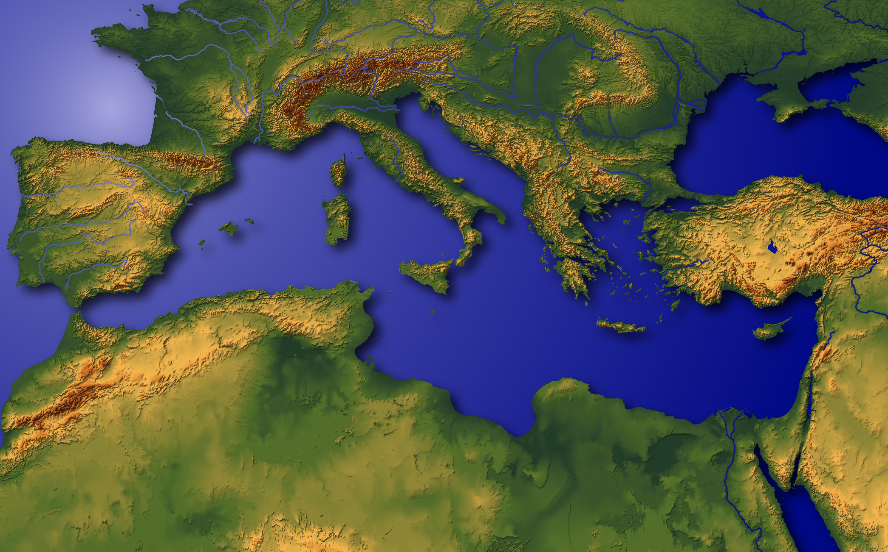
"จุดศูนย์กลางของโลก"
คู่มือหน้าที่ 19-24
05
1
Notes:
This region has been called the very NAVEL OF THE EARTH.
Through this great hinge of history, time and again, great world
powers of the past -- time and again -- have marched in conquest,
//// with Canaan/Palestine/Israel being pulled and stretched by enormous international and internal pressures.

Slide 7
ปฐม. 11:28
แผนที่
ทม
ม(อ)
ฮ
ทก
ค
มย
บ
ย
มน
ทต
อี
คบ
อ
ภซ
เมืองเออร์ของคนชาวดี: ศูนย์รวมวัฒนธรรมโบราณของลุ่มนำ้เมโสโบเตเมีย;
บ้านของอับราฮัม
อป
ทด
คู่มือหน้าที่ 19-24
06
1
Notes:
So the story of ABRAHAM begins at the head of the Persian Gulf, in that ancient city -- Ur of the Chaldees.
//// Abraham and his family lived in this early cultural center in the Mesopotamian Basin.
This is the "U" on map we named "Dressing the Stage."
Follow along by tracing on your own map as the story begins to unfold.

Slide 8
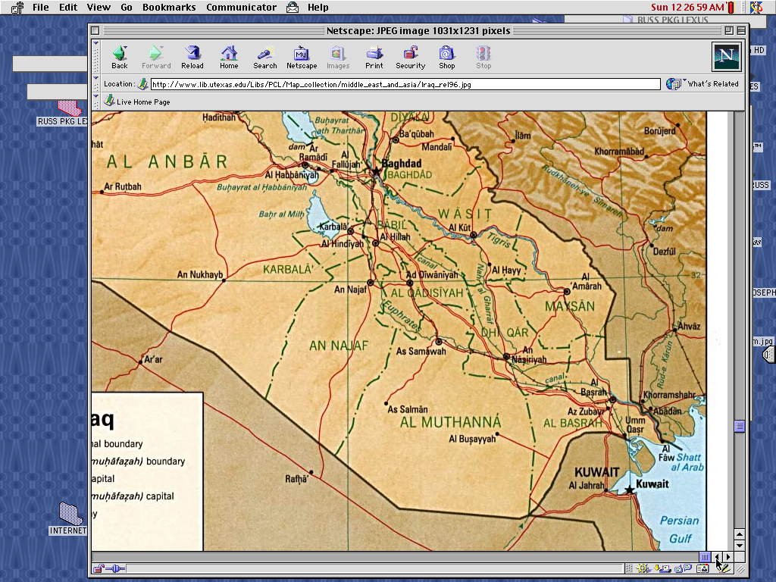
7
บาบิโลน
เออร์
อย่าลืม! สงครามอ่าวเปอร์เซีย
ที่อิรัก
คู่มือหน้าที่ 19-24
07
6
Notes:
Here is the map of this region in today's world. Remember that this was the stage of the earlier Persian Gulf War of the 1990s…
and more recently the War in Iraq that toppled Saddam Hussein.
//// There is the familiar Tigris River…
//// …and the Euphrates…
//// …today's city of Baghdad…
//// …Kuwait stands at the head of the Persian Gulf…
//// …to the north…the location of ancient Babylon…
//// …and the beginning point of our story…the ancient city of UR.

Slide 9
7
ลุ่มน้ำเมโสโปเตเมีย
สิ่งประดิษฐ์ของชาวซูมาเรียน …
การเขียน และ ล้อ
จุดเริ่มต้นของ…
กฏหมาย
ยารักษาโรค
ดาราศาสตร์
สถาปัตยกรรม
ศูนย์อารยธรรมที่เก่าแก่ที่สุด
คู่มือหน้าที่ 19-24
07a
4
Notes:
Here in this Middle Eastern land – bordering the Persian Gulf --
were some of the earliest beginnings of mankind's discovery of an intellectual life.
//// In this triangular shaped valley,
//// called the Mesopotamian Basin,
//// the ancient Sumerians presented us the gifts of writing and the wheel. And here we see
//// the beginnings of basic concepts of civilization…of law…of medicine… of astronomy and architecture.
//// Archaeologists have also found evidence of some of the very earliest urban centers…
the communities and the cities that, through time, have led directly to the civilization and cultures we know today.

Slide 10
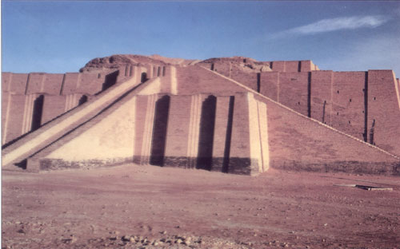
ปฐม 10:10; 11:28
"ซิกกูแรต" ที่พบได้ทั่วไปทุกวันนี้ในเมืองเออร์แห่งชาวดี ประเทศอิรัก
คู่มือหน้าที่ 19-24
08
Notes:
This kind of temple tower, or ziggurat, was common in that region in Abraham's day in Ur of the Chaldees. In 2000 B.C., Ur was a great city, an international center of learning, culture, commerce and idolatrous spiritual darkness. But think about this: what kind of technology -- literally, brain power -- was required to construct a building of such size and complexity of design? Those thoughts hint at the kind of life, times and talent of those ancient civilizations!

Slide 11
ปฐม. 11:31
ครอบครัวอับราฮัม:
• เทราห์ (พ่อ)
•อับราฮัม (อับราม)
• ซาราห์ (ภรรยา, ซาราย)
• โลท (หลานชายของอับราฮัม)
คู่มือหน้าที่ 19-24
09
5
Notes:
//// The Biblical narrative tells us about a man named ABRAHAM, living with his family in ancient Ur of the Chaldees.
//// In the family was his aging father…Terah.
//// Terah's son named Abram, later to be renamed by God, ABRAHAM, as his future place in history is made clear.
//// ABRAHAM'S wife's name was Sarah (originally named Sarai)...
//// Also in the family group was ABRAHAM's nephew, Lot

Slide 12

7
อับราฮัม
อับราฮัม
ก่อนคศ 2000
คนแรกใน
4 คน
คือ:
อับราฮัม
อับ ย ส ช
จาก ปฐมกาล 12 ลงไป
คู่มือหน้าที่ 19-24
10
3
Notes:
So we begin with ABRAHAM's file folder.
Note also a special feature about the visuals you are watching...
//// From this point and on through the chronology there will be a small file folder image floating in most slide frames. They will help guide your thinking as the great story line unfolds. You'll always know where we are as the BILE FILE folders build out and fill up.
//// Abraham's story opens in Genesis 12 and forward...
//// Time frame: about 2000 B.C...the first of the four Great People.
It is through this one man, ABRAHAM, that God begins a new program
to provide for His creation the way back to that original intimate relationship that existed in the beginning. Through ABRAHAM unfolds all the rest of the Bible, until we see in the book of Revelation, once again, the broad view of the world and the universe.

Slide 13
7
ปฐม. 12: 1-3
อับราฮัม
อับราฮัม
ก่อนคศ2000
การทรงเรียก
คนแรก
ในสี่คน
คือ...
อับราฮัม
การทรงเรียก
อับ ย ส ช
ปฐมอีsis 12 และบทต่อไป
คู่มือหน้าที่ 19-24
11
Notes:
The great story begins in the 12th Chapter of Genesis where ABRAHAM receives God's CALL, telling him to leave Ur and go toward a land that will be shown to him in due time.

Slide 14
7
อับราฮัม
อับราฮัม
ก่อนคศ 2000
การทรงเรียก
พอ
ด – ล - พ
อับ ย ส ช
ปฐม. 12:1-3
แผ่นดิน
ลูกหลาน
อับราฮัม
การทรงเรียก
ด – ล - พ
พระพร
พระสัญญาที่ไม่มีเงื่อนไขได้กลายมาเป็นข้อตกลงทางกฏหมาย!
คู่มือหน้าที่ 19-24
13
Notes:
Now…on ABRAHAM'S file folder, add the letters...L...S...B...standing for the words: LAND...SEED...AND BLESSING. Here is the significance of those words. Right there in the book of Genesis, 12th Chapter, verses 1-3, God makes THAT UNCONDITIONAL COVENANT PROMISE to Abraham…later to become an actual legal contract in the culture of that day!

Slide 15
7
ปฐม. 12: 1-3
อับราฮัม
อับราฮัม
ก่อนคศ2000
การทรงเรียก
พอ
อับ ย ส ช
ปฐม. 12:1-3
อับราฮัม
การทรงเรียก
พระสัญญาที่ไม่มีเงื่อนไขของพระเจ้าต่อ อับราฮัม!
คู่มือหน้าที่ 19-24
12
Notes:
This is the most crucial Biblical event in the life of the old patriarch and also the beginning point in the revelation of God's new Program with Man. On your work sheet, it's represented by the letters AC inside the image of a scroll. AC is to remind us of the great ABRAHAMIC COVENANT -- provided for us in our own Bibles at Genesis 12...verses 1-3. It is an UNCONDITIONAL covenant promise!

Slide 16
7
ปฐมกาล 12
องค์พระผู้เป็นเจ้าได้เคยตรัสกับอับรามว่า “จงละบ้านเมืองของเจ้า วงศ์ตระกูลของเจ้า และครอบครัวบิดาของเจ้าเพื่อไปยังดินแดน ที่เราจะสำแดงแก่เจ้า
1
"เราจะทำให้เจ้าเป็น ชนชาติใหญ่และเราจะอวยพรเจ้า
เราจะทำให้ชื่อเสียงของเจ้าเลื่องลือ
และเจ้าจะเป็นพร
2
อับราฮัม
การทรงเรียก
เราจะอวยพรบรรดาผู้ที่อวยพรเจ้า
และเราจะสาปแช่งบรรดาผู้ที่แช่งเจ้า
ทุกชนชาติทั่วโลก
จะได้รับพรผ่านทางเจ้า”"
ด – ล - พ
3
คู่มือหน้าที่ 19-24
14
3
Notes:
In Genesis 12, verses 1-3 present God's three-part promise to Abraham. Here it is:
//// The Lord had said to Abram,
"Leave your country, your people and your father's household, and go to THE LAND I will show you.
//// "I will make you into A GREAT NATION
and I will bless you;
I will make your name great,
and you will be a blessing.
//// I will bless those who bless you,
and whoever curses you I will curse;
and ALL PEOPLES ON EARTH
WILL BE BLESSED THROUGH YOU."

Slide 17
7
ปฐมกาล 12
องค์พระผู้เป็นเจ้าได้เคยตรัสกับอับรามว่า “จงละบ้านเมืองของเจ้า วงศ์ตระกูลของเจ้า และครอบครัวบิดาของเจ้าเพื่อไปยังดินแดน ที่เราจะสำแดงแก่เจ้า
1
แผ่นดิน
"เราจะทำให้เจ้าเป็น ชนชาติใหญ่และเราจะอวยพรเจ้า
เราจะทำให้ชื่อเสียงของเจ้าเลื่องลือ
และเจ้าจะเป็นพร
2
อับราฮัม
ลูกหลาน
การทรงเรียก
เราจะอวยพรบรรดาผู้ที่อวยพรเจ้า
และเราจะสาปแช่งบรรดาผู้ที่แช่งเจ้า
ทุกชนชาติทั่วโลก
จะได้รับพรผ่านทางเจ้า”"
ด – ล - พ
3
พระพร
คู่มือหน้าที่ 19-24
15
3
Notes:
The order of those covenant promises is an important key to Biblical order itself:
//// First is the promise of a LAND…then…
//// a SEED
//// followed by a BLESSING, represented by "L-S-B" on the ABRAHAM file folder.

Slide 18

พันธสัญญากับอับราฮัม
("การทรงเรียก")
ปฐมกาล 12:1-3
อับราฮัม
แผ่นดิน
ลูก
พระพร
การทรงเรียก
ด – ล - พ
12:1
12:2
12:3
"ด-ล-พ"
คู่มือหน้าที่ 19-24
16
3
Notes:
Now study this plan of organization…the down-to-earth meaning of those three promises…the L-S-B on ABRAHAM's folder…
//// First…PROMISE #1: GENESIS 12:1...A LAND — real estate, a geographic inheritance that most Jewish people respect politically to this present day.
//// PROMISE #2: GENESIS 12:2...A SEED — a long line of descendants...especially interesting because at the time the Promise is given, ABRAHAM and SARAH are approaching old age and yet they have never had children.
//// The final PROMISE, Number 3: GENESIS 12:3...A BLESSING promised to Abraham personally and to his descendants. Furthermore, God promises that, through His blessing to ABRAHAM, all the families of the earth will be blessed…NOT JUST ABRAHAM'S descendants! Notice that wording! It's important to an understanding of GRACE!

Slide 19
พันธสัญญากับอับราฮัม
("การทรงเรียก")
ปฐมกาล 12:1-3
คุณลักษณะสามประการซึ่งสำคัญที่สุด!
อับราฮัม
แผ่นดิน
ลูก
พระพร
การทรงเรียก
ด-ล-พ
• ตามตัวอักษร
• ที่อยู่ชั่วนิรันดร์
• ไม่มีเงื่อนไข
17
3
Notes:
Now...to the basic outline of the promise...L-S-B-...for LAND, SEED, and BLESSING...we can also add these basic concepts...three additional ideas that describe the characteristics of that Abrahamic Promise...
//// First…that great promise was -- and is -- LITERAL in that the words mean exactly what they say.
//// It is also ETERNAL, an unending arrangement, guaranteed by the maker of the contract, God Himself. And finally...
//// It is UNCONDITIONAL...indicating that no matter what Abraham or his descendants might do in the future, God would, in time…REPEAT: IN TIME…fulfill every element of His promises.
As we move farther through this story, we'll come to see how the entire Bible is built on that set of unconditional and foundational promises.... soon to become a legal contract between God and his friend, Abraham.

Slide 20
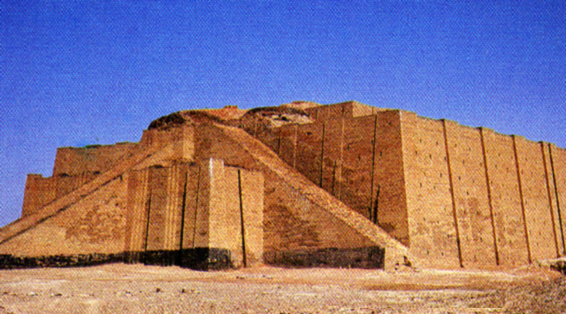
ปฐม. 11:31
แผนที่
พวกเขาเดินทางไปด้วย
ความเชื่อ
ทม
ม(อ)
ฮ
ทก
ค
R
บ
ย
มน
อับราฮัม
ทต
การทรงเรียก
ด-ล-พ
อี
คบ
อ
ภซ
อป
ทด
คู่มือหน้าที่ 19-24
18
2
Notes:
After Abraham receives God's Promises…the entire family leaves Ur of the Chaldees to follow the Lord's direction.
//// They move toward the northwest with all their flocks and their possessions -- probably a large congregation of people, animals and tents. Biblical evidence shows ABRAHAM's family was probably wealthy. Again, if you have the map, add to it the map tracing that you see here in bright yellow. The main point here is this:
//// ABRAHAM and his family LEFT IN FAITH! They are moving toward a land that God will show them in due time. But as they leave Ur of the Chaldees they DO NOT know their destination. Their obedience is a profound demonstration of their faith in God's provision and His total protection as they head out into the unknown under Abraham's leadership.

Slide 21
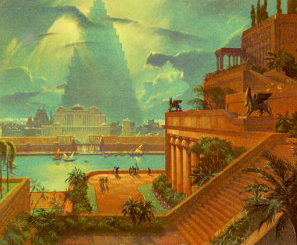
ปฐม. 11:31-32
แผนที่
ทม
ม(อ)
ฮ
ทก
ค
มย
บ
ย
มน
อับราฮัม
ทต
การทรงเรียก
ด-ล-พ
อี
คบ
อ
มหานครบาบิโลน
ภซ
อป
ทด
คู่มือหน้าที่ 19-24
19
Notes:
It is entirely possible that they passed through the region of ancient Babylon, upriver from Ur...that city to which you'll learn that Abraham's descendants – the Jews -- would be held as prisoners in the centuries to follow.

Slide 22
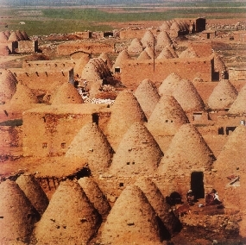
ปฐม. 11:31-32
แผนที่
ทม
ม(อ)
ฮ
เทราห์ผู้เป็นพ่อตายที่ฮาราน
ทก
ค
มย
บ
ย
มน
อับราฮัม
ทต
การทรงเรียก
ด-ล-พ
อี
คบ
อ
ภซ
เมืองรวงผึ้ง ในฮาราน (ตุรกี) ณ ปัจจุบัน
อป
ทด
คู่มือหน้าที่ 19-24
20
1
Notes:
They continue northwestward, finally arriving at ancient Haran…
… still in existence today in modern Turkey.
//// While settled temporarily in Haran, ABRAHAM's father, Terah, dies.

Slide 23
ปฐม. 12:5
แผนที่
ทม
ม(อ)
ฮ
ทก
ค
มย
บ
ย
มน
อับราฮัม
ทต
การทรงเรียก
ด-ล-พ
อี
คบ
อ
ภซ
อป
ทด
คู่มือหน้าที่ 19-24
21
Notes:
Once again, God speaks to ABRAHAM, instructing him to now leave Haran and to move onward toward The Land He had promised to show him. That land is to be Canaan, or the land we call Israel today.

Slide 24
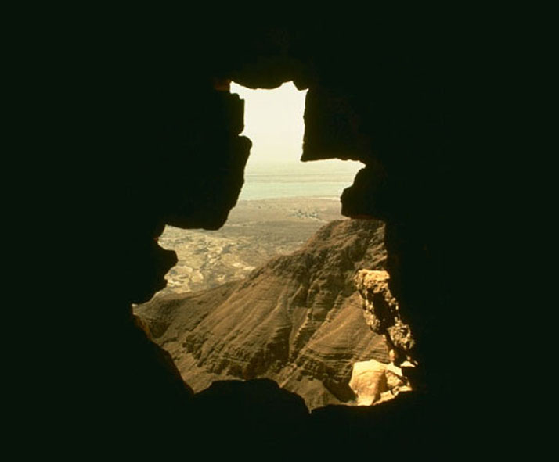
7
เมื่อ อับราฮัม ไปถึงแผ่นดินนั้น …
ท่านอายุได้ 75 ปี…
ภรรยาของท่าน นางซาราห์อายุ 65.
แต่…พระเจ้าทรงสัญญาประทานลูกหลาน!
อับราฮัม
การทรงเรียก
ด-ล-พ
คู่มือหน้าที่ 19-24
22
4
Notes:
Now the great stage is set!
//// When he enters The Land,
//// ABRAHAM is already 75 years old and
//// his wife, Sarah, is 65.
//// And yet, God has promised them children? What?
Was God teasing the old couple? Children promised at that age?

Slide 25
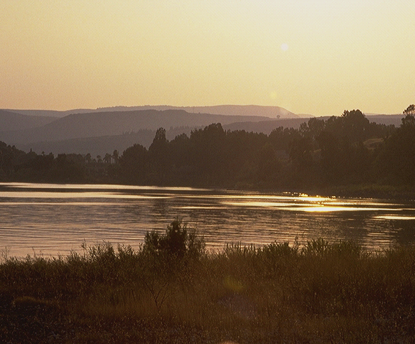
7
ปฐม. 15:6
อับราฮัม เชื่อในพระสัญญาของพระเจ้า:
_{แผ่นดิน ลูกหลาน และพระพร!}
_{แผ่นดิน}
_{ลูกหลาน,}
_{พระพร}
ปฐมกาล 15:6!
พระเจ้าทรงนับว่าความเชื่อเป็นส่วนความชอบธรรมของอับราฮัม!
เพียงเชื่อเท่านั้น!
อับราฮัม
การทรงเรียก
ด-ล-พ
คู่มือหน้าที่ 19-24
23
3
Notes:
Yes…ABRAHAM continues to believe God's promise of a LAND, a SEED, and a BLESSING!
//// His simple unquestioning belief is told to us in Genesis 15:6...
//// …where God counts that BELIEF as righteousness on ABRAHAM's part.
//// Just simple belief! This is the first step in the new program of redemption God will introduce to the earth through His old friend.

Slide 26
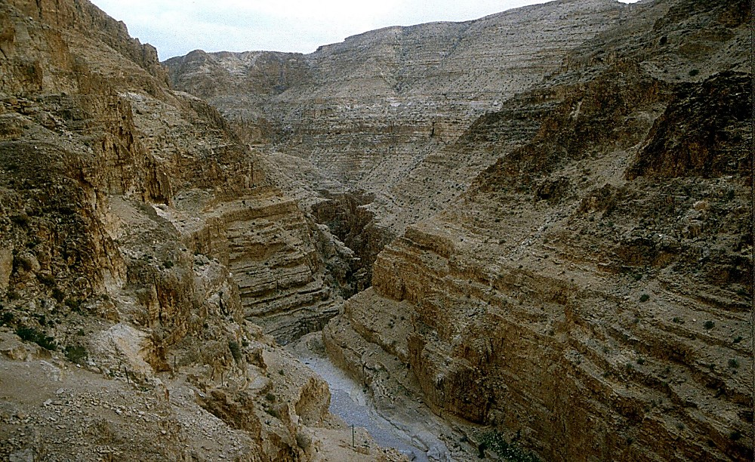
7
ปฐม. 16:1-4
อับราฮัม เชื่อ พระเจ้า!
อย่างไรก็ดี:อับราฮัม และซาราห์ ได้หมดความอดทนลง
"อับราฮัม…ไปหาฮาการ์!"
(สาวใช้ของซาราห์)
อับราฮัม
การทรงเรียก
ด-ล-พ
คู่มือหน้าที่ 19-24
24
3
Notes:
//// Abraham truly believes that God will accomplish what He has promised. And the years pass.
//// In spite of God's clear promise…ABRAHAM and Sarah become impatient as they wait for the children God had promised would be coming. In her impatience,
//// Sarah suggests that ABRAHAM go in to her Egyptian servant girl, Hagar, hoping that through that union the promised child might be born. That was not unusual in the culture of their day.

Slide 27
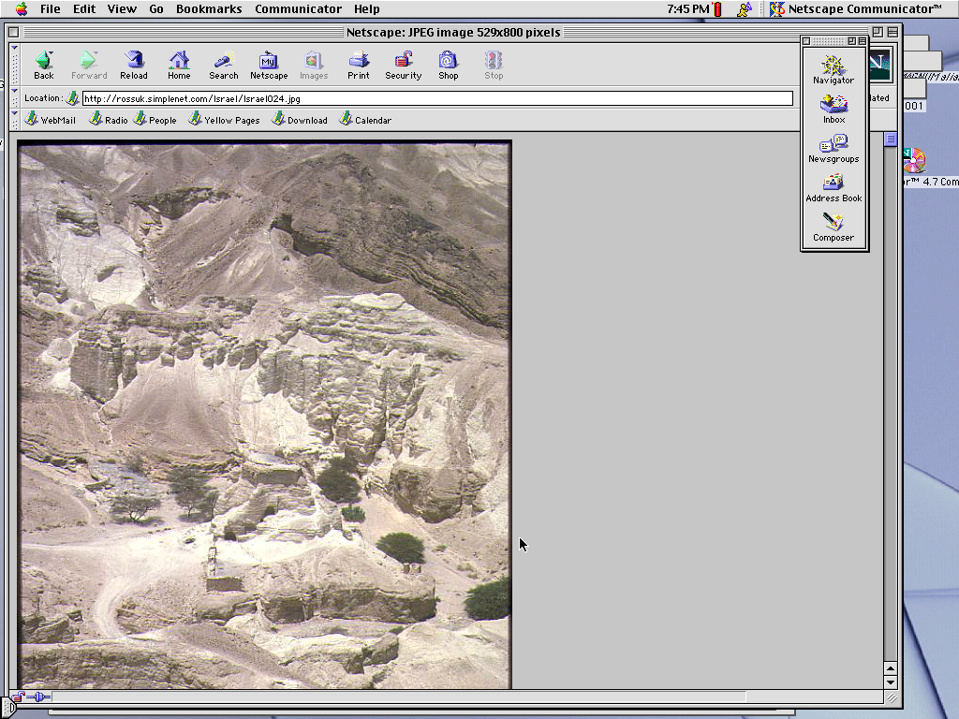
7
ปฐม. 16:11-12; 17:20-21
หลังจากนั้น…อับราฮัมก็มีลูกชายกับฮาการ์
ชื่อของเด็กคือ: อิชมาเอล.
(อิชมาเอล ไม่ใช่ลูกตาม
พระสัญญา).
อับราฮัม
การทรงเรียก
ด-ล-พ
คู่มือหน้าที่ 19-24
25
3
Notes:
//// Indeed, in time...ABRAHAM does father a son through Hagar.
//// The boy is named ISHMAEL.
//// But, God says, the infant is not the intended son of His covenant Promise to Abraham's descendants.

Slide 28
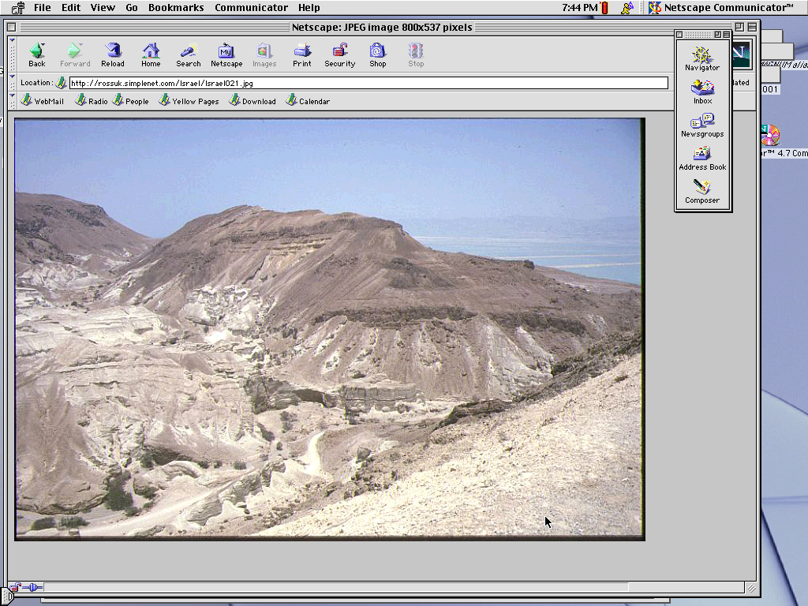
7
ปฐม. 17:19
ตอนนี้…อับราฮัมอายุได้ 85ปี…นางซาราห์อายุได้ 75ปี
อีก 15 ปีผ่านไป…
ลูกชายก็ได้เกิดจาก
อับราฮัมกับซาราห์
ชื่อ: "อิสอัค"
อับราฮัม
การทรงเรียก
ด-ล-พ
คู่มือหน้าที่ 19-24
26
4
Notes:
//// By now, ABRAHAM is 85; Sarah, 75.
//// After another 15 years...
//// …the son of God's promise to ABRAHAM is finally born...through Sarah.
//// He is named ISAAC, a word that traces its meaning to the Hebrew root term indicating laughter. Yes, ABRAHAM thinks it hilarious that he and Sarah are to become parents at such advanced ages.

Slide 29
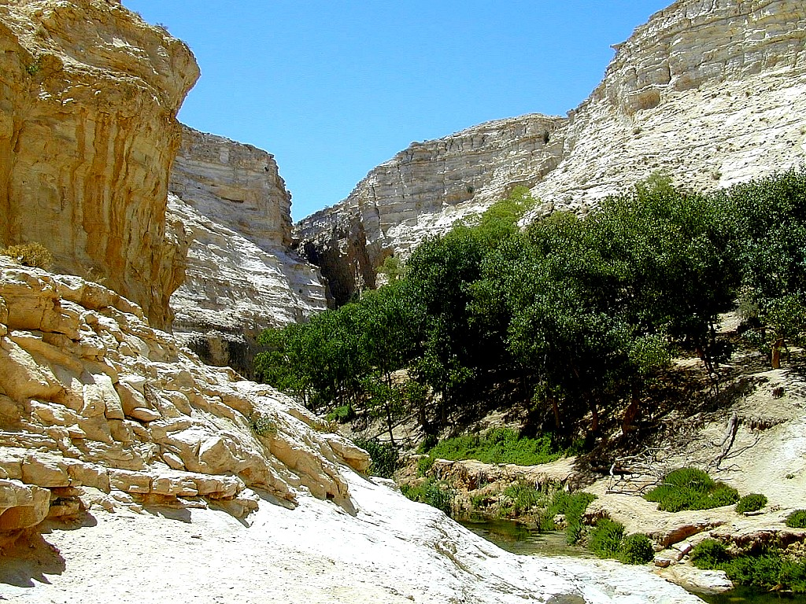
7
ปฐม. 17:21
อิสอัค เป็นลูกที่ต้องรอนานจริงๆ…
… เป็นผู้ที่พระสัญญาของพระเจ้าต่ออับราฮัมจะส่งต่อ …
อับราฮัม
การทรงเรียก
ด-ล-พ
…ผ่านทางเชื้อสายอิสอัค!
คู่มือหน้าที่ 19-24
27
2
Notes:
ISAAC is indeed the long-awaited son…
//// …through whom God's promise to ABRAHAM is to be passed down…
//// …through HIS family line.

Slide 30
7
ปฐม. 17
อับราฮัม
อับราฮัม
ก่อนคศ 2000
การทรงเรียก
พอ
ด-ล-พ
อับ ย ส ช
อ - อ
ปฐม. 12:1-3
อับราฮัม
การทรงเรียก
ด-ล-พ
อ - อ
อิชมาเอล & อิสอัค
คู่มือหน้าที่ 19-24
28
Notes:
So…the letters I and I appear on ABRAHAM's file folder. From these two sons of Abraham….ISHMAEL and ISAAC...
right here at this crucial historic point…the terrible Jewish-Arab conflict of our own time begins some 4,000 years ago...around 2000 B.C.

Slide 31
7
อับราฮัม
อับราฮัม
ก่อนคศ2000
การทรงเรียก
พอ
ด-ล-พ
อับ ย ส ช
ปฐม. 12:1-3
อ - อ
อับราฮัม
การทรงเรียก
ด-ล-พ
อ - อ
คนอาราเบีย
มาจากทาง อิชมาเอล
คนยิว
มาจากทาง อิสอัค
คู่มือหน้าที่ 19-24
29
2
Notes:
Because...
//// …ISHMAEL is recognized today as the father of the Arab nations…through ABRAHAM…
//// while ISAAC, of course, is revered as one of the founding patriarchs of the Jews…also through ABRAHAM!

Slide 32
7
อับราฮัม
อับราฮัม
ก่อนคศ 2000
การทรงเรียก
พอ
ด-ล-พ
อับ ย ส ช
ปฐม. 12:1-3
อ - อ
อับราฮัม
การทรงเรียก
ด-ล-พ
อ - อ
คนอาราเบีย
มาจากทาง อิชมาเอล
คนยิว
มาจากทาง อิสอัค
คู่มือหน้าที่ 19-24
30
Notes:
There is enormous conflict between the two half-brothers and their mothers. And as we watch or read today's news, we see that that age-old turmoil begun in ABRAHAM's tent 4,000 years ago continues today! Both the Jews and the Arabs claim ABRAHAM as the beginning point of their respective peoples!

Slide 33
7
ปฐม. 22:2; 2 พงศ. 3:1
ลูกชายคนไหน?
แล้วพระเจ้าตรัสว่า “ขอเจ้าจงพาลูกชายของเจ้า ลูกชายเพียงคนเดียวของเจ้า ผู้ที่เจ้ารัก คืออิสอัค ไปยังแคว้นโมริยาห์ จงถวายเขาเป็นเครื่องเผาบูชาบนภูเขาแห่งหนึ่งซึ่งเราจะสำแดงแก่เจ้า” ปฐมกาล 22:2
อับราฮัม
การทรงเรียก
ด-ล-พ
อ - อ
NIV stอdy notอี: :"ในฉบับฮีบรู, "อิสอัค" ตามหลังท่อน"ผู้ที่เจ้ารัก," เพื่อจะขยายความ: "ลูกชายของเจ้า ลูกชายเพียงคนเดียวของเจ้า ผู้ที่เจ้ารัก -- อิสอัค." อิสอัค เป็น "ลูกชายตามพระสัญญา" คนเดียว
2 พงศ 3:1 ผู้เขียนโยงความสัมพันธ์สถานที่นี้กับ พระวิหารบนภูเขา [ปัจจุบันตั้งอยุ่ที่ โดมหิน].
คู่มือหน้าที่ 19-24
31
3
Notes:
The question then arises: how do we know WHICH SON was REALLY the inheritor of the Abrahamic promises? Look at Genesis 22:2…
//// "The God said, "Take your son, your only son, Isaac, whom you love, and go to the region of Moriah. Sacrifice him there as a burnt offering, on one of the mountains I will tell you about."
//// Look at this study note from the NIV translation: "In the Hebrew text, "Isaac" follows the clause "whom you love," in order to heighten the effect: "your son, your only son, whom you love – Isaac." Isaac was the only "son of the Promise."
//// Here also, you'll find in Second Chronicles 3:1 that God identifies Moriah with the Temple mount, which, today, is the site of the Moslem Dome of the Rock." Much more on that location a little later.

Slide 34
7
ปฐม. 17:20-21
ลูกชายคนไหน?
สำหรับอิชมาเอล เราได้ฟังเจ้า เราจะอวยพรเขาอย่างแน่นอน เราจะทำให้เขามีลูกมีหลานและจะให้เขาทวีจำนวนขึ้นมากมาย เขาจะเป็นบิดาของเจ้านายสิบสองคน และเราจะทำให้เขาเป็นชนชาติยิ่งใหญ่ แต่พันธสัญญาของเรานั้น เราจะทำกับอิสอัคซึ่งซาราห์จะคลอดให้เจ้าปีหน้าในช่วงเวลานี้” ปฐม 17:20-21 (NKJV)
อับราฮัม
การทรงเรียก
ด-ล-พ
อ - อ
แต่พันธ
สัญญาของเรานั้น เราจะทำกับอิสอัค
คู่มือหน้าที่ 19-24
32
2
Notes:
But Ishmael was not forgotten…not at all!
//// Genesis 17: 20-21…"And as for Ishmael, I have heard you. Behold I have blessed him, and will make him fruitful, and will multiply him exceedingly. He shall beget twelve princes, and I will make him a great nation.
//// But My covenant I will establish with Isaac, whom Sarah shall bear to you at this set time next year."

Slide 35
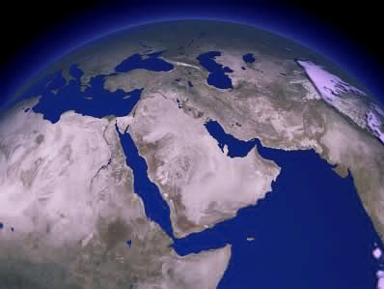
เปรียบเทียบของประทานกันวันนี้…
อิสอัค
อับราฮัม
อิชมาเอล
การทรงเรียก
ด-ล-พ
อ - อ
ทำไมจึงต่างกันนัก?
คู่มือหน้าที่ 19-24
33
3
Notes:
It's interesting to compare those gifts today…
//// Generally speaking…here are the lands populated today by the descendants of Ishmael…the Arab lands of the Middle East.
//// But then…compare that with the descendants of Isaac in the Middle East…right there in tiny Israel.
//// Why the enormous difference?

Slide 36
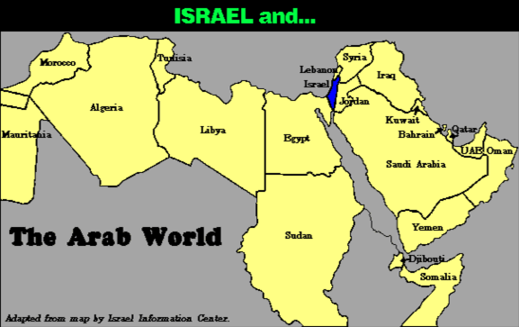
7
เปรียบเทียบด้านภูมิศาสตร์…
Israel and…
อับราฮัม
การทรงเรียก
ด-ล-พ
The Arab World
อ - อ
คู่มือหน้าที่ 19-24
34
Notes:
Practically speaking…just compare the geography…today's Israel versus the rest of the Arab world!

Slide 37
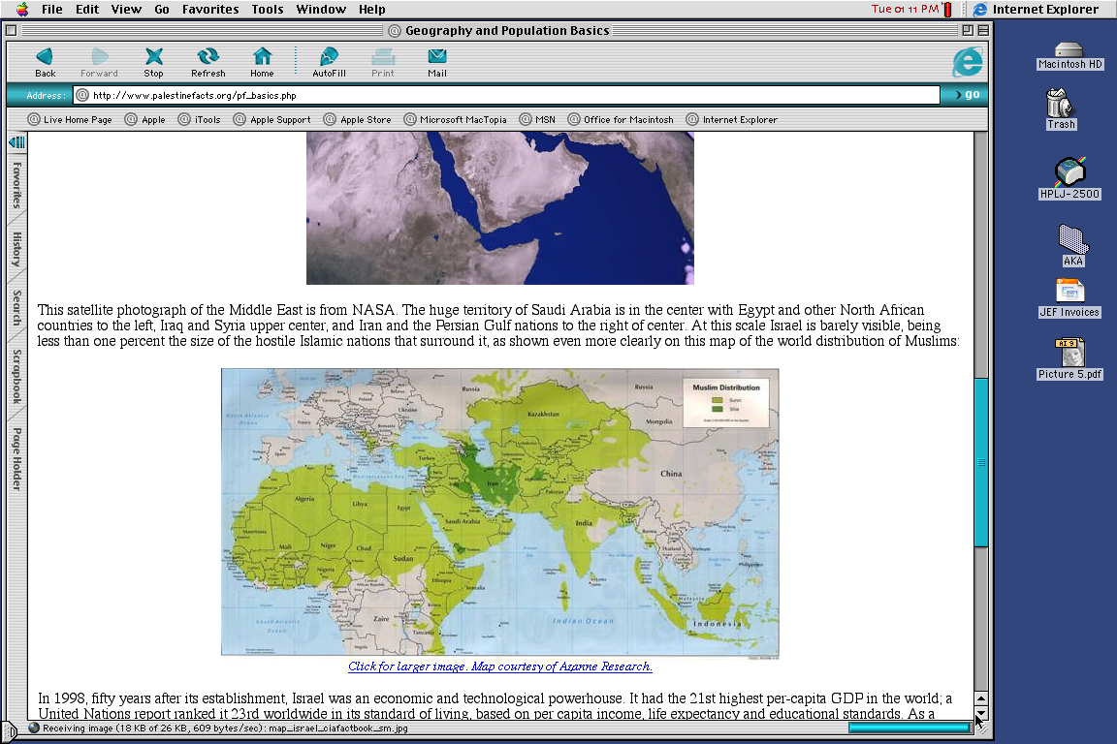
7
เปรียบเทียบด้านภูมิศาสตร์…
อับราฮัม
การทรงเรียก
ด-ล-พ
อ - อ
มูฮัมหมัด กับ อิสอัค!
คู่มือหน้าที่ 19-24
35
Notes:
But there is something else at work here. Compare the Middle Eastern influence of Ishmael ' s descendant, Mohammed, founder of Islam…with that of Isaac, the great Israelite patriarch, and the brother of Ishmael!

Slide 38
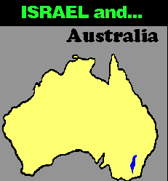
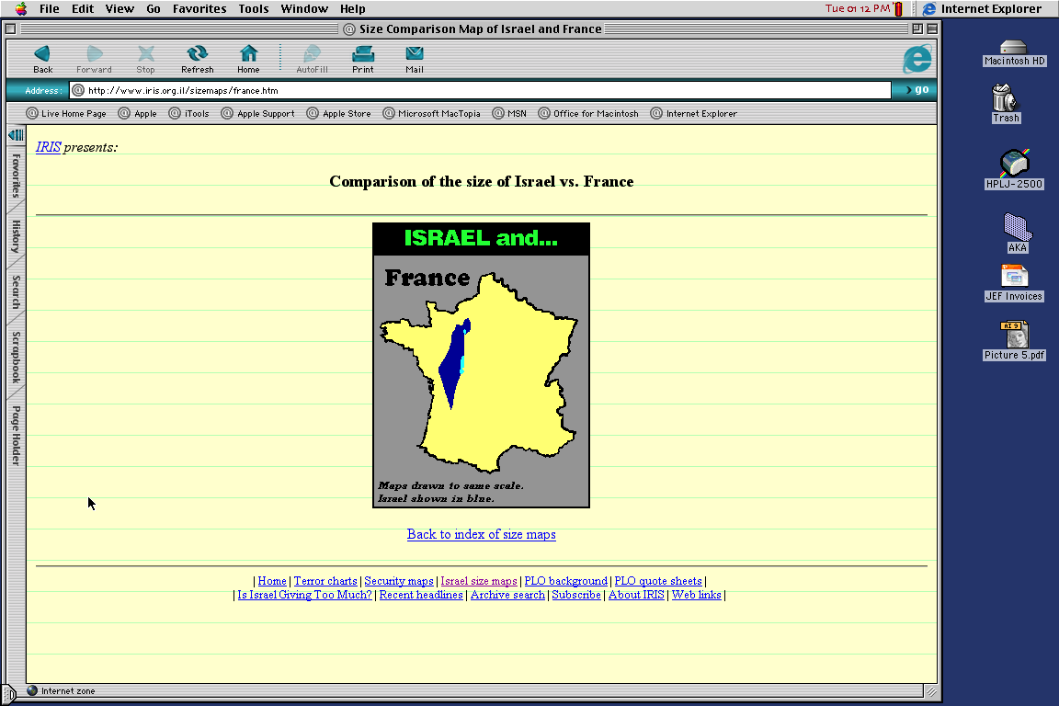
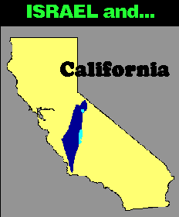
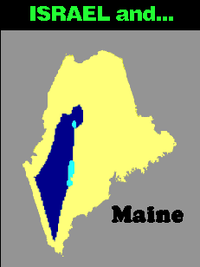

7
เปรียบเทียบด้านภูมิศาสตร์…
ISRAEL and…
Australia
ISRAEL and…
ISRAEL and…
France
ISRAEL and…
California
ISRAEL and…
Singapore
อับราฮัม
การทรงเรียก
ด-ล-พ
อ - อ
Maine
Maps drawn to same scale with Israel in blue
คู่มือหน้าที่ 19-24
36
4
36
9.65.03b.
Notes:
In today's geopolitical world…compare the size of tiny Israel with
Australia…
//// Israel with France…
//// Israel and the United States' state of Maine…or
//// Israel and California.
//// The width of Singapore and Israel are about the same.

Slide 39
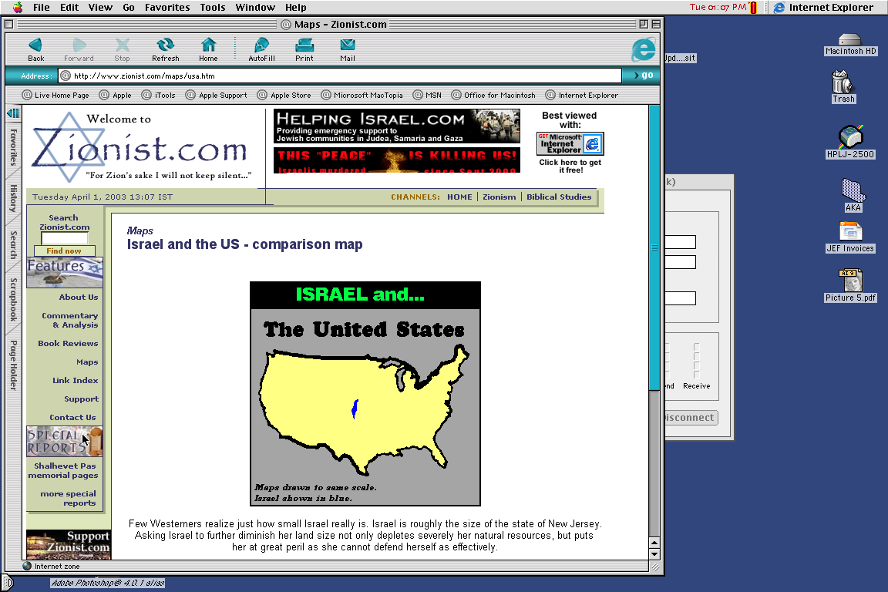
7
อเมริกา
อับราฮัม
การทรงเรียก
ด-ล-พ
อ - อ
ยุติธรรมไหม?
คู่มือหน้าที่ 19-24
37
Notes:
And finally…even when Israel is compared to the entire United States…from the north to the south…from east to west: when it comes to size alone, there is enormous disparity between Isaac and Ishmael! Why is this so? How can we explain it?

Slide 40
7
"…ลูกหลานของอิชมาเอลได้รับส่วนของแผ่นดินมากกว่า จึงรำ่รวยกว่าคนอิสราเอล ซึ่งเป็นความจริงในอดีต และปัจจุบันก็มั่งมีด้วยทรัพยกรนำ้มัน และคนอิชมาเอลสามารถมารับความรอดฝ่ายจิตวิญญาณได้เสมอ
อับราฮัม
การทรงเรียก
ด-ล-พ
อ - อ
ฮาล ลินด์เซย์ "การเกลียดชังนิรันดร์: รากของจิหัด," 2002, หน้าที่ 65
คู่มือหน้าที่ 19-24
38
Notes:
Look at this passage from Hal Lindsay's recent book, The Everlasting Hatred: The Roots of Jihad:
"…the Ishmaelites were given more land and ultimately more wealth than Israelites. This was true in their past history, not to mention the vast oil wealth of modern times. And spiritual salvation has always been open to the Ishmaelites."
[Continue to the next part of the passage below.]

Slide 41
7
"…ลูกหลานของอิชมาเอลได้รับส่วนของแผ่นดินมากกว่า จึงรำ่รวยกว่าคนอิสราเอล ซึ่งเป็นความจริงในอดีต และปัจจุบันก็มั่งมีด้วยทรัพยกรนำ้มัน และคนอิชมาเอลสามารถมารับความรอดฝ่ายจิตวิญญาณได้เสมอ
แต่พัธสัญญาของพระเจ้าในเรื่องเป้าหมายฝ่ายวิญญาณนั้น มีไว้สำหรับอิสอัคและลูกหลานเขาเท่านั้น พระพรทางกายภาพต่ออิสอัคมีไว้เพื่อช่วยการทรงเรียกของพระเจ้าต่อชนชาติที่มาจากพระองค์ " [เพิ่มในส่วนเน้น]
อับราฮัม
การทรงเรียก
ด-ล-พ
อ - อ
ฮาล ลินด์เซย์ "การเกลียดชังนิรันดร์: รากของจิหัด," 2002, หน้าที่ 65
คู่มือหน้าที่ 19-24
39
Notes:
"But God's covenant, which concerned His spiritual purposes, was only for Isaac and his descendants. The physical blessings promised to Isaac were to facilitate God's spiritual call for the nation that would come from him."

Slide 42
7
เลบานอน
ลูกหลานชองอิสอัค
ทะเลเมดิเตอร์เรเนียน
ซีเรีย
อีรัค
ฮัยฟา
ทะเลสาบ กาลิลี
นาซาเร็ธ
จอร์แดน
นีทันยา
อัมมาน
เทล อวีฟยัฟฟา
เยรูซาเล็ม
เยรีโคo
กาซา
ฮีโบรน
ทะเลตาย
อับราฮัม
เบเออร์เชบา
การทรงเรียก
ด-ล-พ
อิสราเอล
อ - อ
ลูกหลานของอิชมาเอล
อียิปต์
ซาอูดิ อาราเบีย
เอลาท
อัล อคัวบา
Gอlf of Aqaบa
อิชมาเอล & อิสอัค ณ อิสราเอล ปัจจุบัน
คู่มือหน้าที่ 19-24
40
2
Notes:
And inside the ancient Land right now…
//// Here, the descendants of Isaac
//// and the descendants of Ishmael continue today -- that endless conflict begun in Abraham's tent in ancient Palestine or Canaan – or Israel -- so long ago. Jewish Israel is engulfed by the descendants of Ishmael in surrounding countries on all sides! The implications of that circumstance in our own day are enormous.

Slide 43
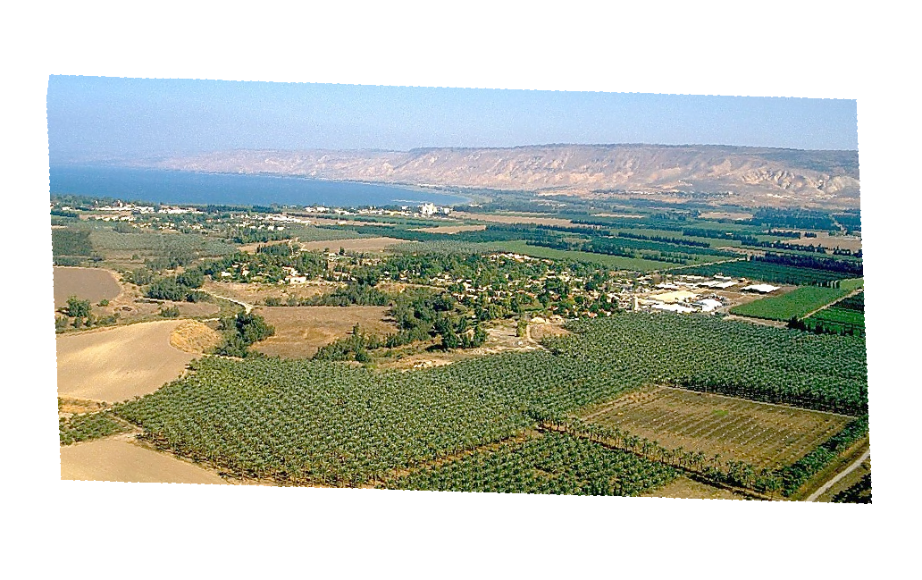
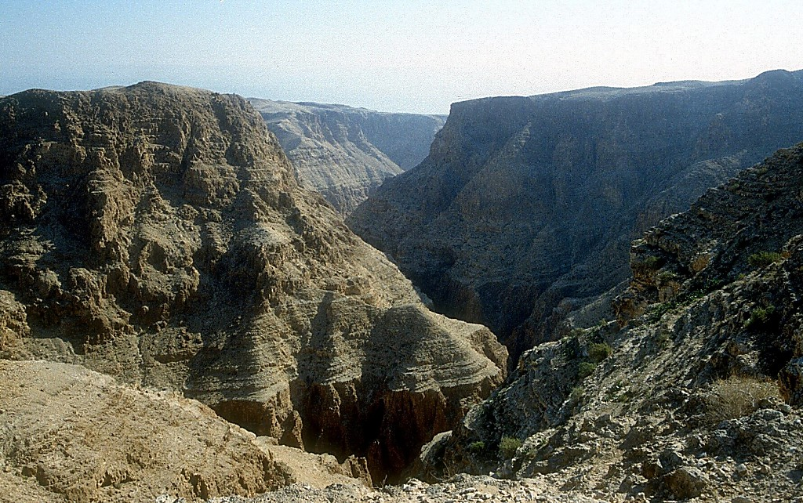
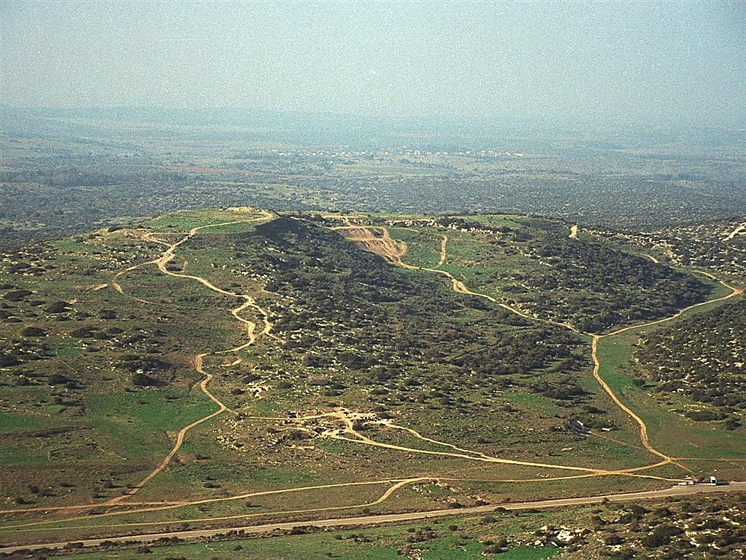
ปฐม. 13:10-11; อีx 3:8
ดินแดนพันธสัญญากับอับราฮัม
อับราฮัม
การทรงเรียก
ด-ล-พ
อ - อ
คานาอัน อันสวยงาม…
แม่น้ำจอร์แดน​ณ ตอนกลางประเทศอิสราเอล
คู่มือหน้าที่ 19-24
9.65.03บ.
1
© 2006 TบบMI
41
Notes:
And here is that Land today…but only a portion of God's promise to Abraham…this lush location along Israel's Jordan River.
//// the Land of his promised inheritance! From the fertile north to the desolate south…"milk and honey" are only the start of the blessings of this special piece of earth's real estate.

Slide 44
7
อีx. 2:24
อับราฮัม
อับราฮัม
ก่อนคศ 2000
การทรงเรียก
พอ
ด-ล-พ
อับ ย ส ช
อ - อ
ปฐม. 12:1-3
ย - อ
12
อับราฮัม
การทรงเรียก
ด-ล-พ
อ - อ
ย - อ
ยาโคบ เป็น ลูกตามพระสัญญา!
12
เชื้อสายตามพระสัญญา!
คู่มือหน้าที่ 19-24
42
7
Notes:
The story now begins to move much faster. ISAAC, ABRAHAM's son through Sarah, IS the Son of God's promise.
//// ISAAC then has two sons: JACOB and ESAU (J and E on the ABRAHAM File Folder). JACOB is the son through whom the unconditional Promise now passes on.
//// Jacob, in turn has 12 sons (the number 12 on the Abraham folder).
//// So, then...the Line of the Promise...is
//// Abraham
//// Isaac
//// Jacob and
//// the 12 sons of Jacob.

Slide 45
7
ปฐม. 35:23-26; ปฐม. 34:1
อับราฮัม
อับราฮัม
ก่อนคศ 2000
การทรงเรียก
พอ
ด-ล-พ
อับ ย ส ช
อ - อ
ปฐม. 12:1-3
ย - อ
12
12
อับราฮัม
1
10
การทรงเรียก
ด-ล-พ
อ - อ
6
ย - อ
8
12
4
5
13
7
11
3
9
2
คู่มือหน้าที่ 19-24
43
Notes:
Here is a graphic representation of those 12 sons of JACOB, born to him and his four wives across the long years of his life. You'll see there was also a 13th child… one daughter. From those 12 sons of old Jacob emerge the 12 tribes of Israel.

Slide 46
7
ปฐม. 35:24
อับราฮัม
อับราฮัม
ก่อนคศ 2000
การทรงเรียก
พอ
ด-ล-พ
อับ ย ส ช
อ - อ
ปฐม. 12:1-3
ย - อ
12
อับราฮัม
การทรงเรียก
ด-ล-พ
อ - อ
ย - อ
12
11
คู่มือหน้าที่ 19-24
44
Notes:
But notice one particular son of Jacob – number eleven, one of his youngest -- and probably the most remembered of all his children. This son's story is familiar to almost everyone:

Slide 47
7
ปฐม. 35:24
อับราฮัม
อับราฮัม
ก่อนคศ 2000
การทรงเรียก
พอ
ด-ล-พ
อับ ย ส ช
อ - อ
ปฐม. 12:1-3
ย - อ
12
อับราฮัม
การทรงเรียก
ด-ล-พ
อ - อ
ย - อ
12
โยเซฟ!
11
คู่มือหน้าที่ 19-24
45
Notes:
His name is JOSEPH. This great man of legendary character –– his name known throughout the ages -- bridges us over to the next of the four biblical personalities in this mental map of the biblical storyline:

Slide 48
7
ปฐม. 1 ถึง 25
สร้าง
เอกราช
หญฺิงชายคู่แรก
บาปแรก
ส
ข่าวประเสริฐแรก
ครอบครัวแรก
กษัตริย์
(ก่อนคศ1000)
ฆาตกรรมแรก
น้ำท่วม/รุ้ง
หอคอย
(ก่อนคศ2000 )
อับราฮัม
(2000 บ.ค.)
ส 7 ง ย
การทรงเรียก
พอ
ด-ล-พ
อ - อ
3 ชุมชน
ย - อ
12
คAPTIVITY
โยเซฟ
7 = 4 + 3
โยเซฟ
อับราฮัม
4 คน
ทาส
การทรงเรียก
430
ด-ล-พ
อ - อ
โมเสส
(ก่อนคศ1500)
(ก่อนคศ500)
ย - อ
ง
S
เงียบ
12
ย
พระเยซู
โยชูวา
46
2
Notes:
Now we've completed the second folder in the Bible File collection:
//// first is CREATION,
//// followed by ABRAHAM, the first of the four great names.

Slide 49
7
คนที่ สอง
ใน
สี่คน
คือ
?
อับ ย ส ช
47
Notes:
Time now to move forward to the second in the group of four great Old Testament characters…the Bible File Folder Number 3.
From "A Judge Must Judge" we know that his name begins with the letter J. Which is…

Slide 50
7
ปฐม 30:24
คนที่ สอง
ใน
สี่คน
คือ
อับ ย ส ช
"โยเซฟ"
48
Notes:
Joseph. Probably no Biblical character is more famous, more legendary than this one man who -- through his character and his integrity before God -- changed all of human history.

Slide 51
7
ปฐม 30:24
วันที่โดยประมาณ:
อับราฮัม-โยเซฟ 2000 บ.ค.
49
Notes:
And the timeline…let's keep it generally in that early 2000 B.C. range. It's unnecessary to be more specific at this point. So don't feel burdened to remember a long lists of ancient dates. The dates presented in THE BIBLE…BASICALLY are only broad anchor points to help keep events in correct order. You can sharpen them later.

Slide 52
7
ปฐม. 30:24 ถึง ปฐม. 50:26
สร้าง
"ตกอับ
ยอม
ส่ง
ผู้ช่วย"
อับราฮัม
อับราฮัม
อับราฮัม
โยเซฟ
อับราฮัม
โมเสส
โยชูวา
เอกราช
กษัตริย์
ทาส
เงียบ
พระเยซู
คู่มือหน้าที่ 24-25
50
Notes:
And here is Joseph's folder in the Bible File lineup.
"A JUDGE MUST JUDGE"…the first "J" which brings to mind: JOSEPH.

Slide 53
7
โยเซฟ
อับราฮัม
คนที่ สอง
ใน
สี่คน
คือ
โยเซฟ
อับ ย ส ช
คู่มือหน้าที่ 24-25
51
Notes:
JOSEPH's folder appears ready for two significant events to be filled in. The young man is well loved by his father, JACOB — so deeply and obviously, in fact…

Slide 54
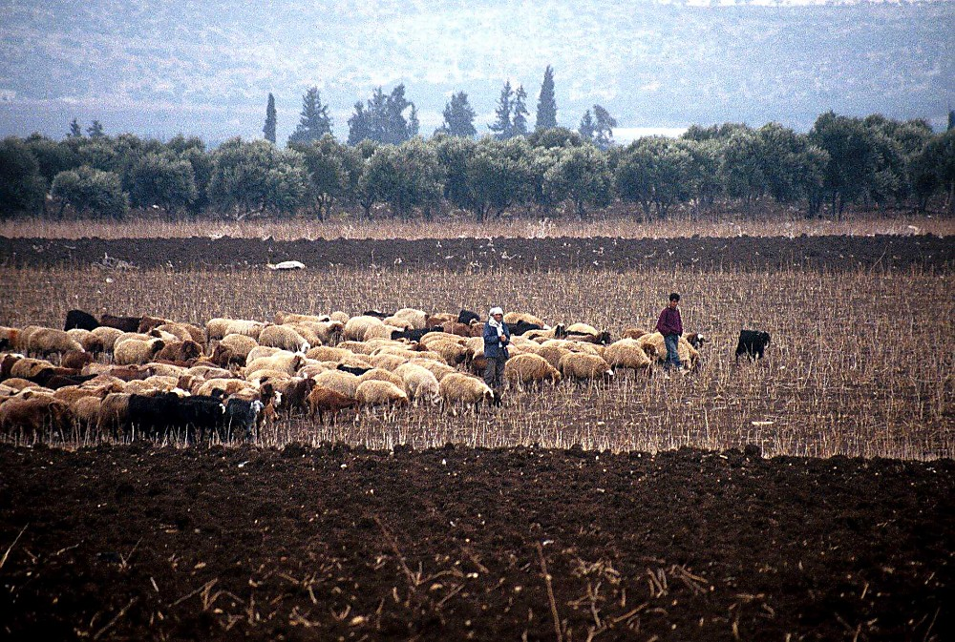
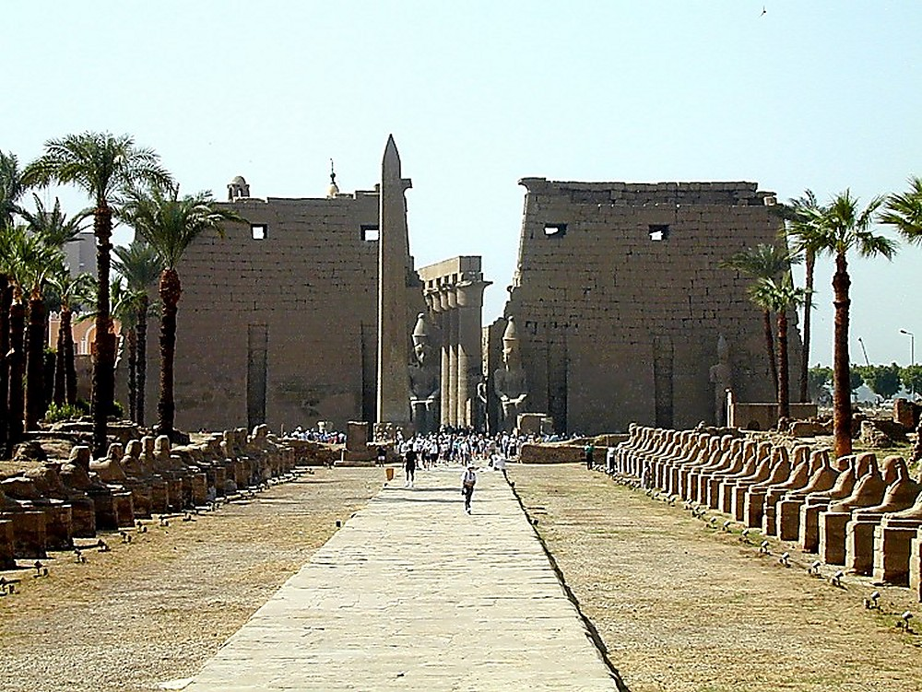
ปฐม. 37:16-18
ด้านหน้าของวิหารลูซอแห่งอียิปต์
โยเซฟ
คนเลี้ยงแกะที่ทุ่งหญ้าโดทาน ประเทศอิสราเอล
คู่มือหน้าที่ 24-25
52
1
Notes:
…that it arouses the envy of most of his shepherd brothers. Tending flocks at that time in the fields near today's Dothan in northern Israel…
//// the brothers plot against JOSEPH, selling him into slavery to a passing caravan on its way to Egypt.

Slide 55
ปฐม. 37:28
โยเซฟ
คู่มือหน้าที่ 24-25
53
Notes:
Once in Egypt…among the fabulous wealth and wonders of that advanced civilization…and after several difficult personal trials…JOSEPH is soon discovered to be a brilliant young man with enormous administrative ability. He learns quickly while remaining faithful and obedient to God's authority and leading in his life.

Slide 56
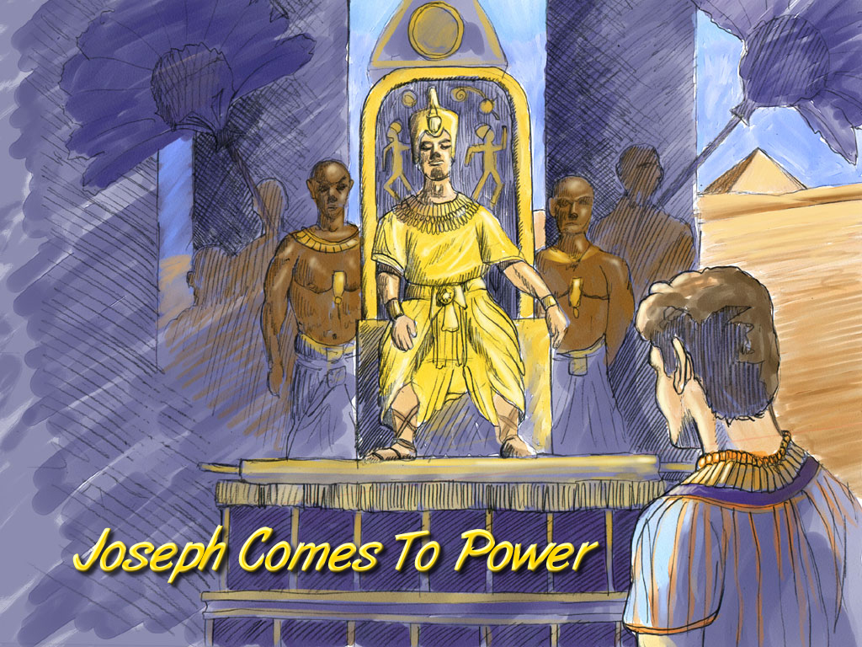
ปฐม. 41:41-46
โยเซฟ
โยเซฟ คomอีs To Powมย
Joseph Comes to Power
คู่มือหน้าที่ 24-25
54
Notes:
In time JOSEPH rises in Egyptian civil authority. He becomes governor of all of Egypt, second only to the Pharaoh himself.

Slide 57
ปฐม. 42:2
แผนที่
ทม
ม(อ)
กันดาร!
ฮ
ทก
ค
มย
บ
ย
มน
โยเซฟ
ทต
อ
คบ
อ
อุดมสมบูรณ์!
ภซ
อป
ทด
คู่มือหน้าที่ 24-25
55
1
Notes:
At this same time, back in Canaan, famine strikes The Land.
//// In order to survive the crisis, JOSEPH's father, old JACOB (now called Israel), sends some of the brothers to Egypt to buy grain. FAMINE IN THE NORTH…PLENTY TO THE SOUTH. (On your map, add the tracing line from Canaan down to Egypt.)

Slide 58
ปฐม. 42:7
Joseph and His Brothers
โยเซฟ
โยเซฟ and ฮis บrotฮอีทด
คู่มือหน้าที่ 24-25
56
Notes:
Through a series of dramatic events -- told about in great detail in the latter chapters of Genesis – the brothers learn that their sibling, JOSEPH, is now the governor of Egypt

Slide 59
ปฐม. 46:3-7
แผนที่
ทม
ม(อ)
ฮ
ทก
ค
มย
ครอบครัวสืบต่อไป…
ครอบครัวจะกลายเป็นชนชาติ !
บ
ย
มน
โยเซฟ
ทต
อ
คบ
อ
ภซ
อป
ทด
คู่มือหน้าที่ 24-25
57
Notes:
The family follows and decides to settle in Egypt permanently. And there...as a family of Hebrews…they begin to multiply into a nation, to be known through later history as the Israelites.

Slide 60
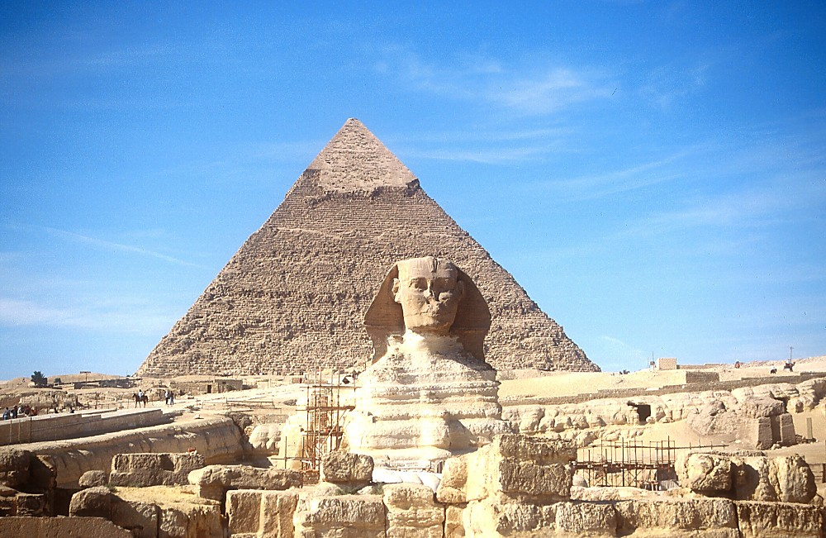
7
โยเซฟ
สฟิงค์และพีรามิดที่ยิ่งใหญ่
คู่มือหน้าที่ 24-25
58
Notes:
For a while, they remain in good favor with the Egyptian people and the government administration. After all, they are the family of their respected Governor! Perhaps they even saw the great structures of the Sphinx and the pyramids of Egypt even as they remain for us to marvel at today.

Slide 61
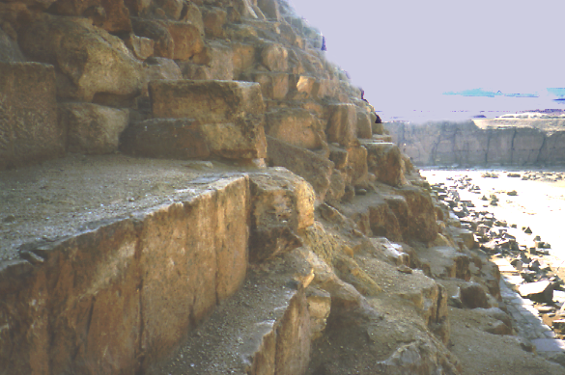
7
โยเซฟ
หินพีรามิดที่ยิ่งใหญ่
คู่มือหน้าที่ 24-25
59
Notes:
We can climb the side of the Great Pyramid today and wonder: are these the quarries where Joseph's family later slaved through the centuries? Maybe so. Some evidence points in that direction.

Slide 62
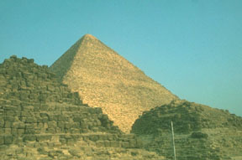
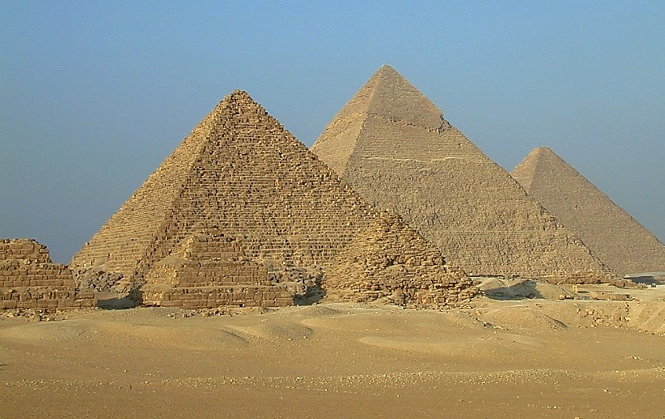
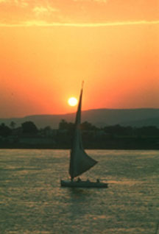
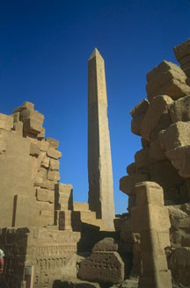
7
คนอิสราเอลเห็น…
โยเซฟ
…สิ่งมหัศจรรย์ต่างๆในอียิปต์โบราณ
คู่มือหน้าที่ 24-25
60
Notes:
As time passed and Joseph died, these ancient wonders would have seen the throne of Egypt undergo changes of attitude and a loss of respect for the alien Hebrews -- or the Israelites, the old family of Joseph.

Slide 63
อีx. 8:8-10
อับราฮัม
ทาส
Tฮอี SอีคOND
of tฮอี
4 PอีOPLอี
is:
โยเซฟ
AยMย
Notes:
After his death, Joseph's long service to Egypt is soon forgotten.
//// While at the same time, as a population, the Israelites are multiplying rapidly – lots and lots of children –
[NOTE: SEVEN SETS OF "CHILDREN-DOTS" APPEAR]
– soon becoming an enormous social problem and a serious national threat to their Egyptian overlords. So…to take care of that problem…
//// the Israelites, Joseph's national descendants, become SLAVES to the Egyptians.
//// Israelites are in Egypt for some 430 years. Much of that time is lived out under the terrible bondage of Egyptian slave masters.

Slide 64
7
ปฐม. 1:1 ถึง อพย 1:6
สร้าง
เอกราช
หญฺิงชายคู่แรก
บาปแรก
ส
ข่าวประเสริฐแรก
ครอบครัวแรก
กษัตริย์
(1000 บ.ค.)
ฆาตกรรมแรก
น้ำท่วม/รุ้ง
หอคอย
(2000 บ.ค.)
อับราฮัม
(2000 บ.ค.)
ส 7 ง ย
การทรงเรียก
พอ
ด-ล-พ
อ - อ
3 ชุมชน
ย - อ
12
ทาส
7 = 4 + 3
โยเซฟ
โยเซฟ
ทาส
ทาส
430
430
4 คน
โมเสส
(1500 บ.ค.)
(500 บ.ค.)
ง
S
เงียบ
ย
พระเยซู
โยชูวา
คู่มือหน้าที่ 24-25
62
Notes:
Now…THE BIBLE FILE...is filled in to include
CREATION, ABRAHAM, and JOSEPH…

Slide 65
7
อับ ย ส ช
คนที่ สาม
ใน
สี่คน
คือ
63
Notes:
…which brings us now to the third person in the Group of Four great Biblical personalities.
This great person – THE LARGE CAPITAL M – will be…

Slide 66
7
อพย 2:10
อับ ย ส ช
คนที่ สาม
ใน
สี่คน
คือ
"โมเสส"
64
Notes:
...MOSES.
In His time, God raises up the most famous of all the Old Testament characters, MOSES, known as The Great Deliverer…
to take the people out of their Egyptian bondage and on toward the land of Abraham's promised inheritance.

Slide 67
9.65.03บ.
©2006 TบบMI
65

Slide 68


พระคัมภีร์จากพื้นฐาน • BibleStudyDownloads.org
ดาวน์โหลดเอกสารฟรี!
Notes:
The Bible…Basically (bb)

